Slide 1
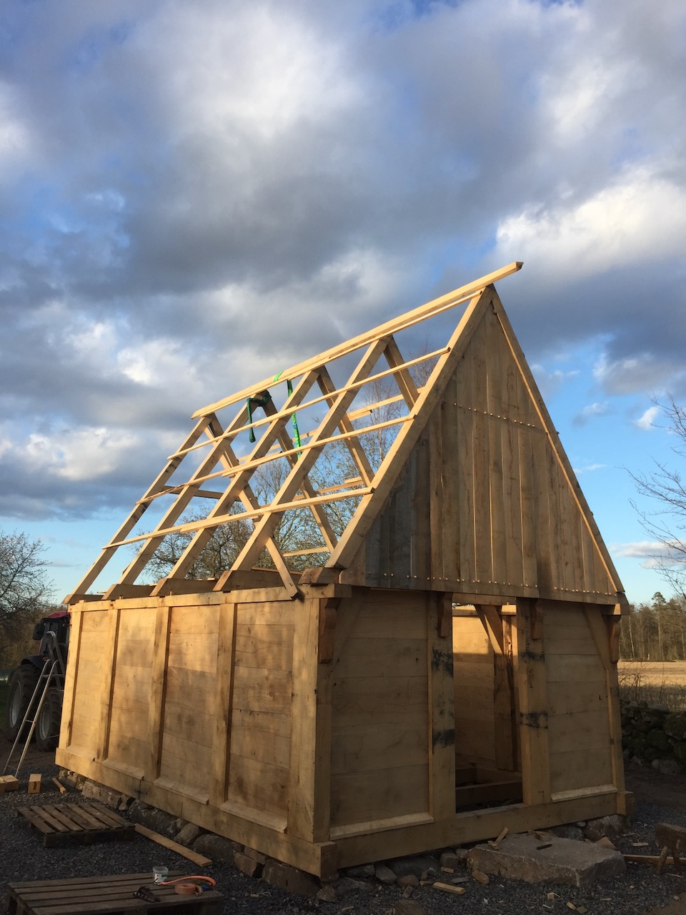
Skiftesverk
Board frame
Gögalunds Såg & Hantverk

Slide 2
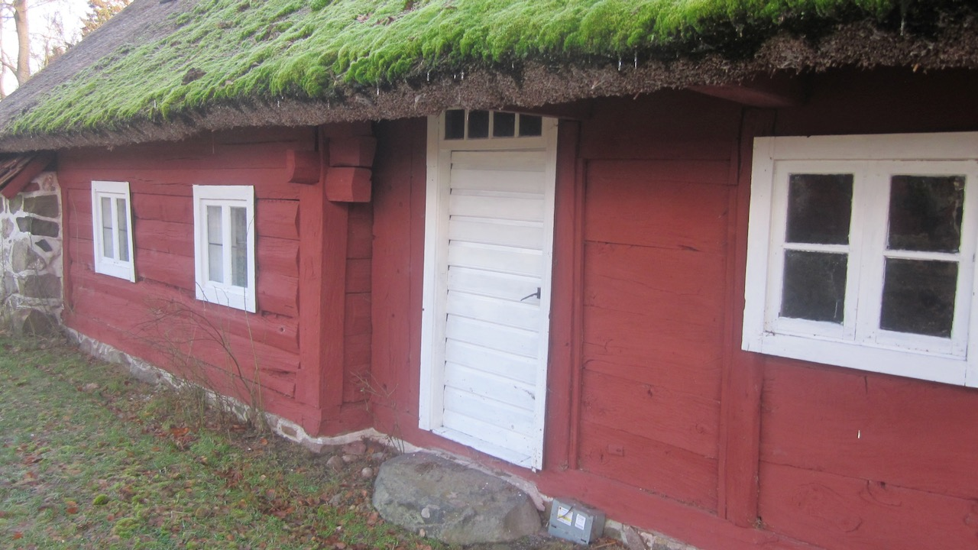
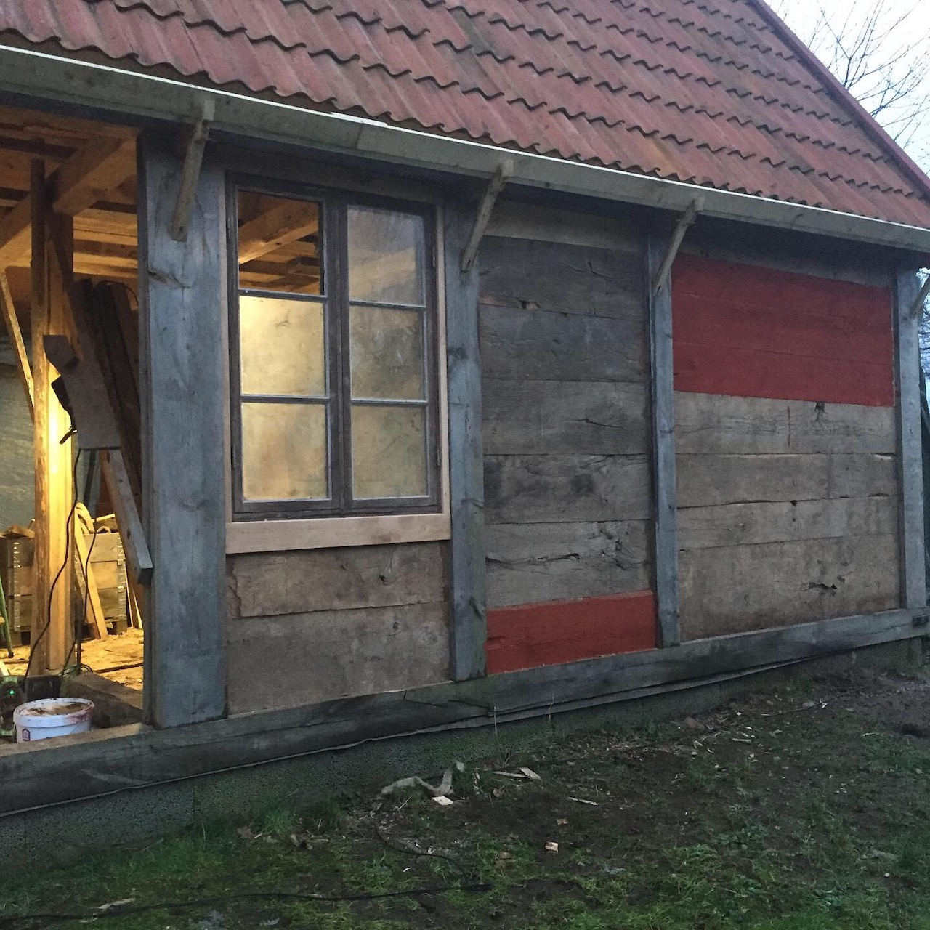
Tre typer av skiftesverk
Täta
Hybrider
Stolpverk
Three types of board frame
Sealed
Hybrid
Post and beam

Slide 3
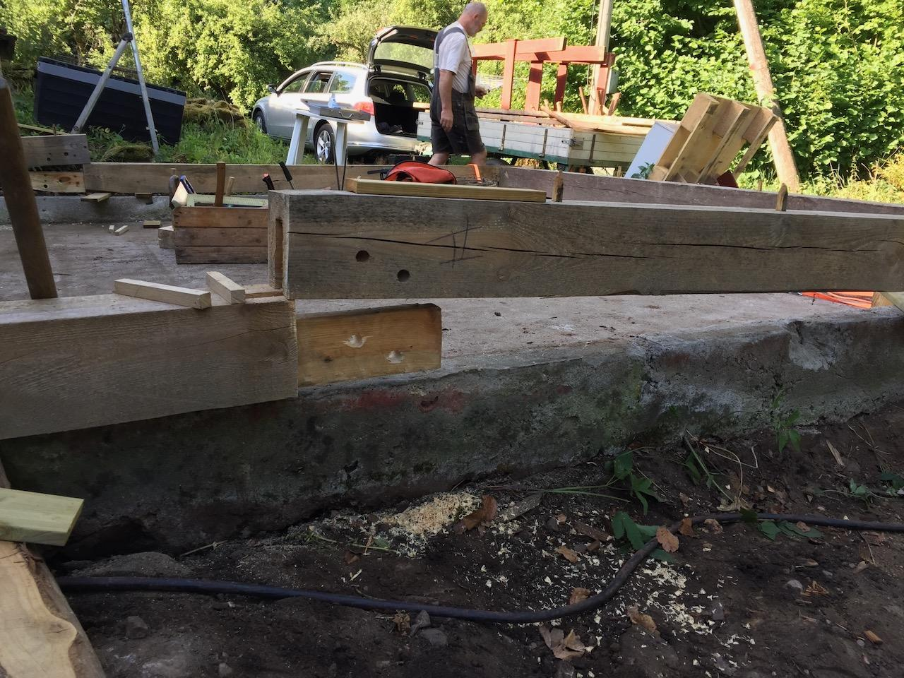
Konstruktion, stolpburet skiftesverk
Fotträ
Contruction, board frame
Sill plate

Slide 4
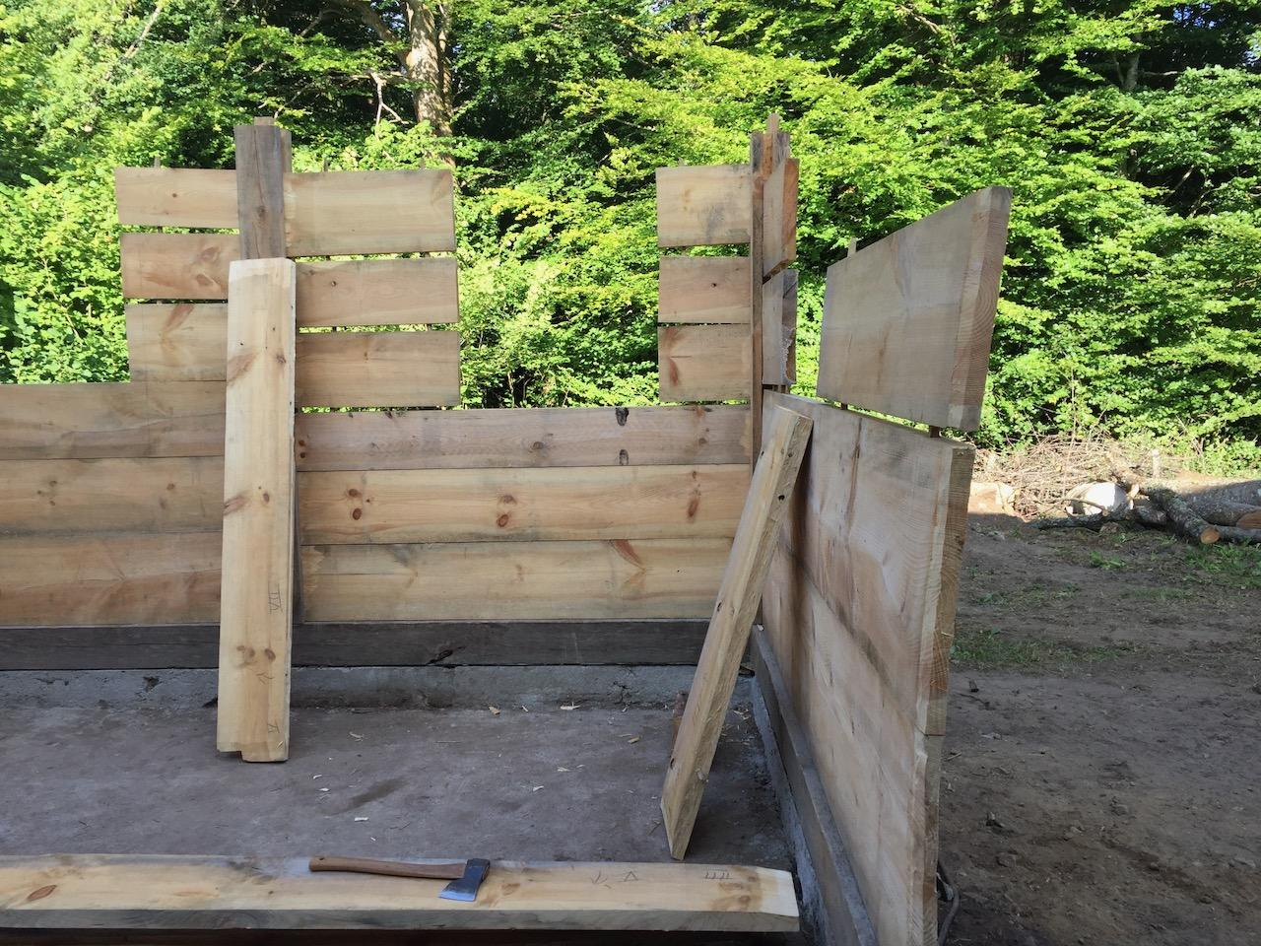
Konstruktion, stolpburet skiftesverk
Stolpar & Bålar
Strävning med dubb
Construction, post and plank
Posts and planks
Replacing brace with peg and plank

Slide 5
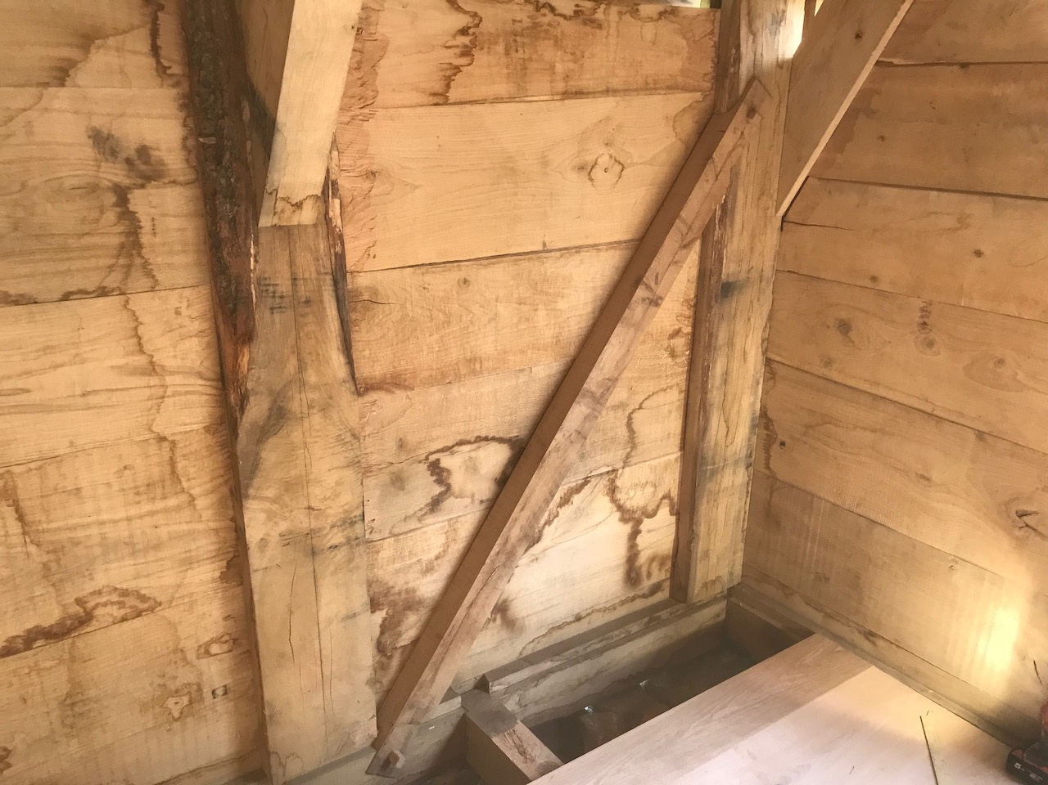
Konstruktion, stolpburet skiftesverk
Stolpar & Bålar
Strävning med sträva
Construction, post and plank
Posts and planks
Braces and planks without pegs

Slide 6
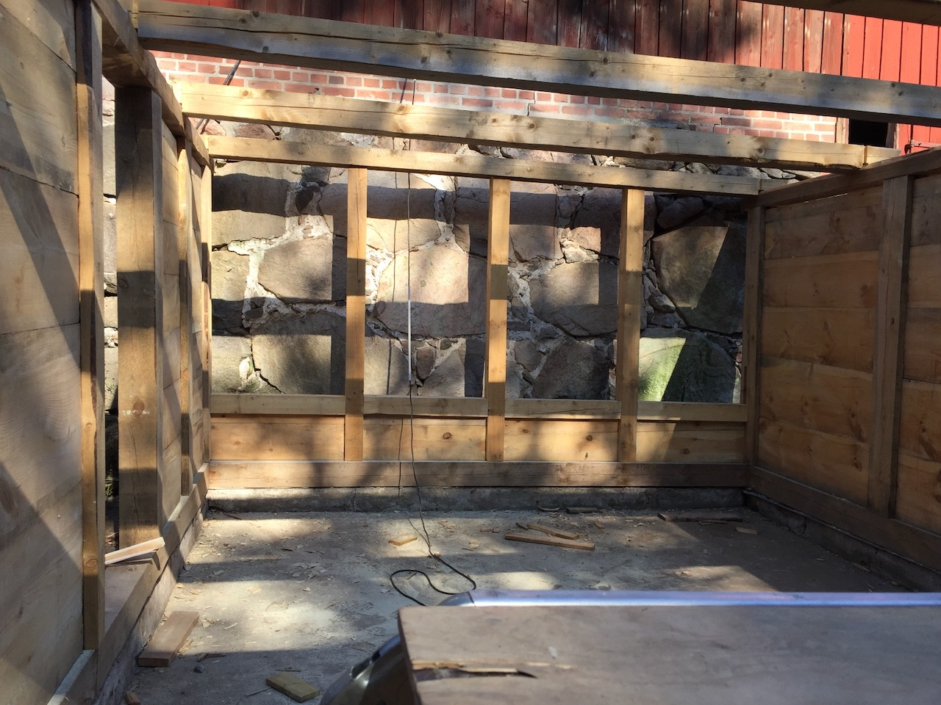
Konstruktion, stolpburet skiftesverk
Lejder & Takbjälkar
Sammanbindning väggar
Construction, post and plank
Top plate
Tie beams

Slide 7
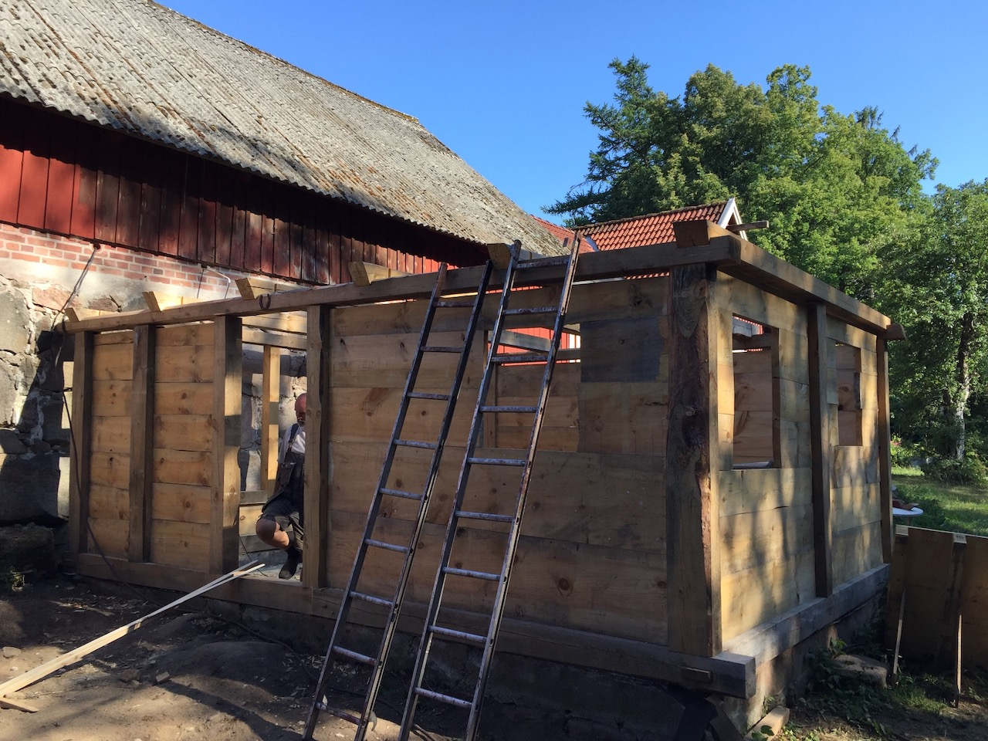
Konstruktion, stolpburet skiftesverk
-Takstolar på takbjälkar
Construction, post and plank
Rafters on tie beams

Slide 8
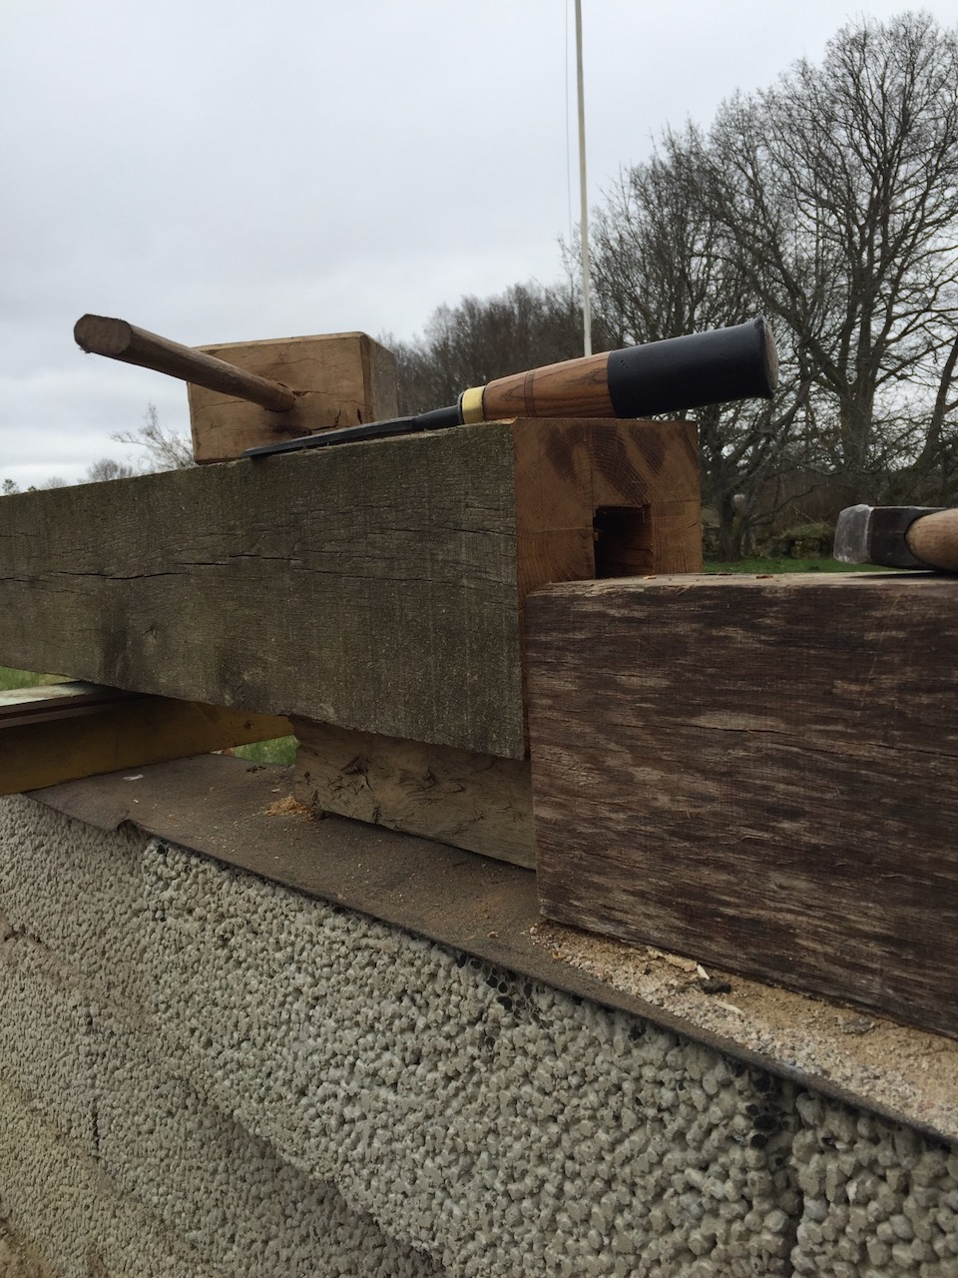
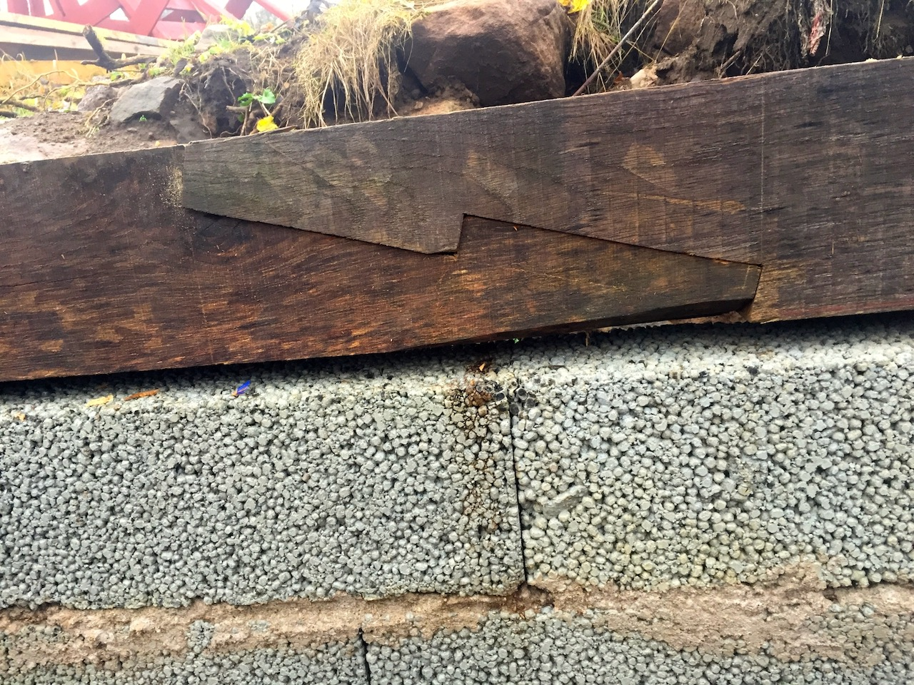
Träförbindningar, längdskarv
Sill plate joinery
Duktig
Dålig

Slide 9
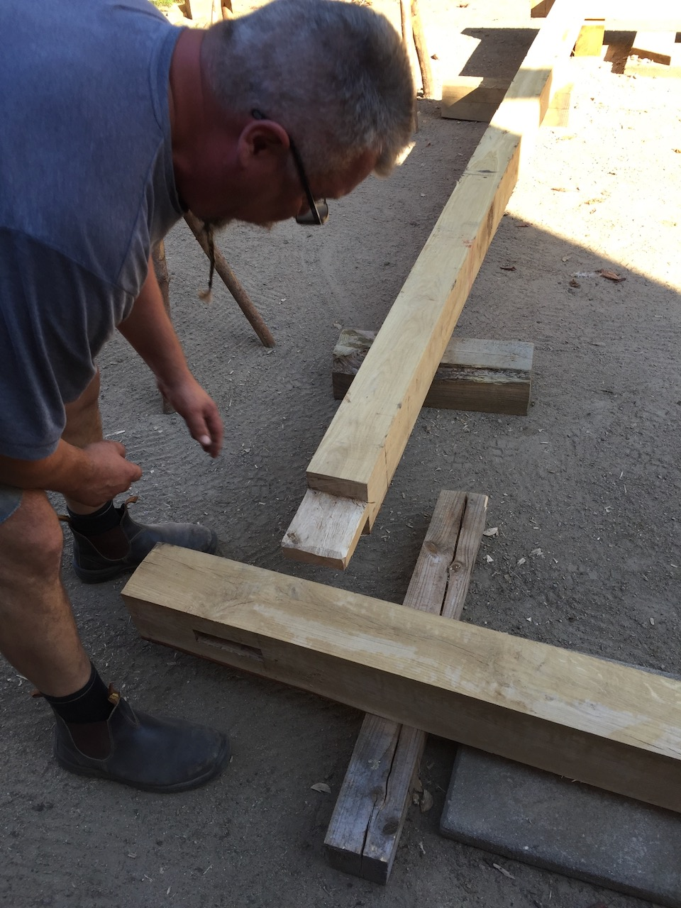
Hörnskarv, öppen tapp
Enklast under byggnation
Låga krav på virket
Mer väderutsatt än dold
Komplicerar utslagning gavlar
Sill plate corner joint with through tennon

Slide 10
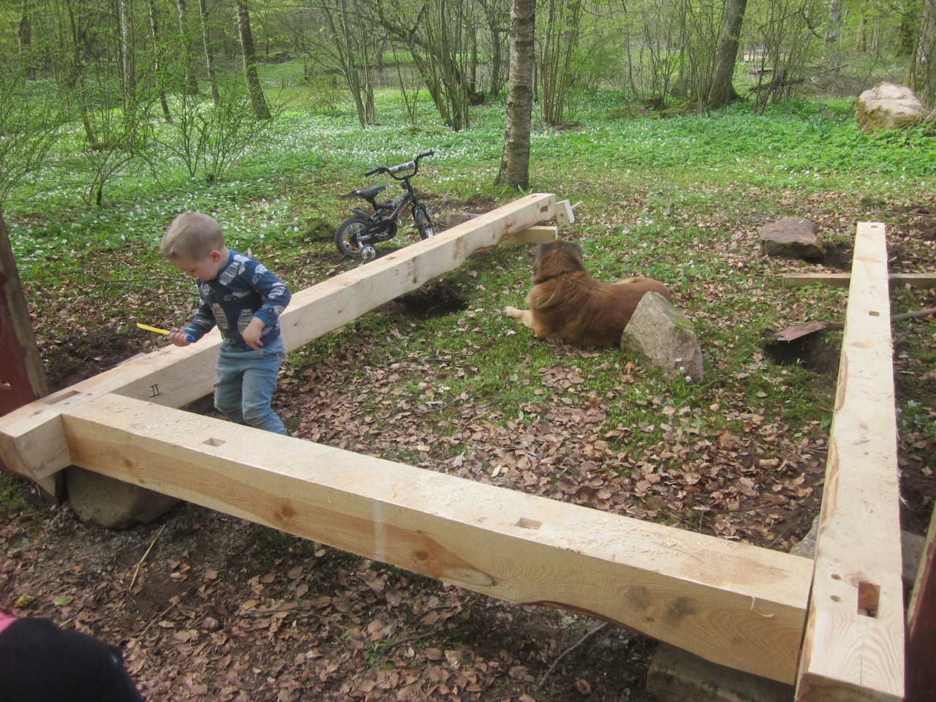
Hörnskarv, dold tapp
Bäst väder skydd
Tidskrävande
Högre krav på virket
Komplicerar utslagning gavlar
Sill plate corner joint with hidden tennon

Slide 11
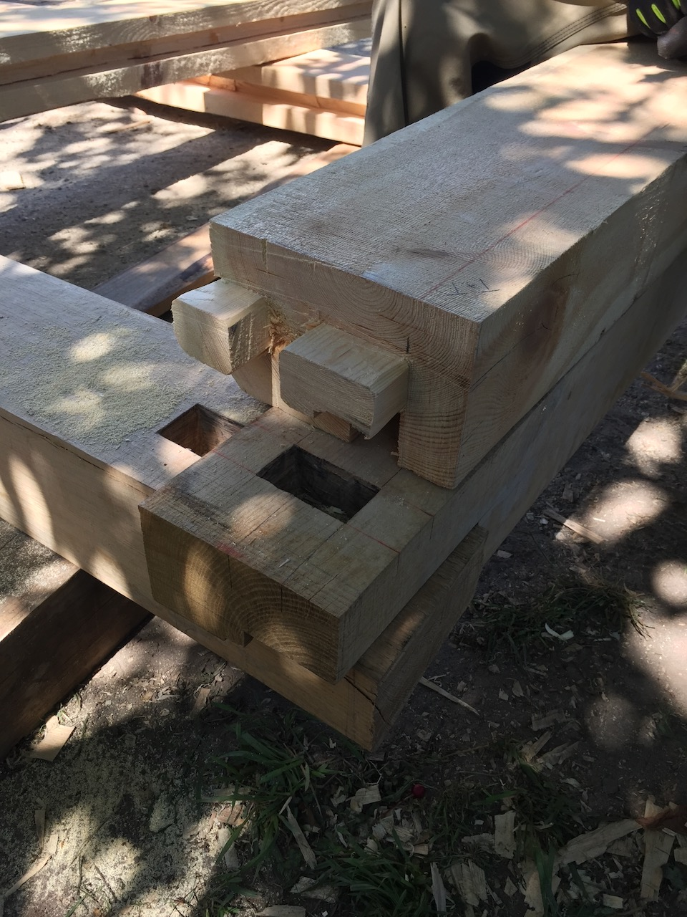
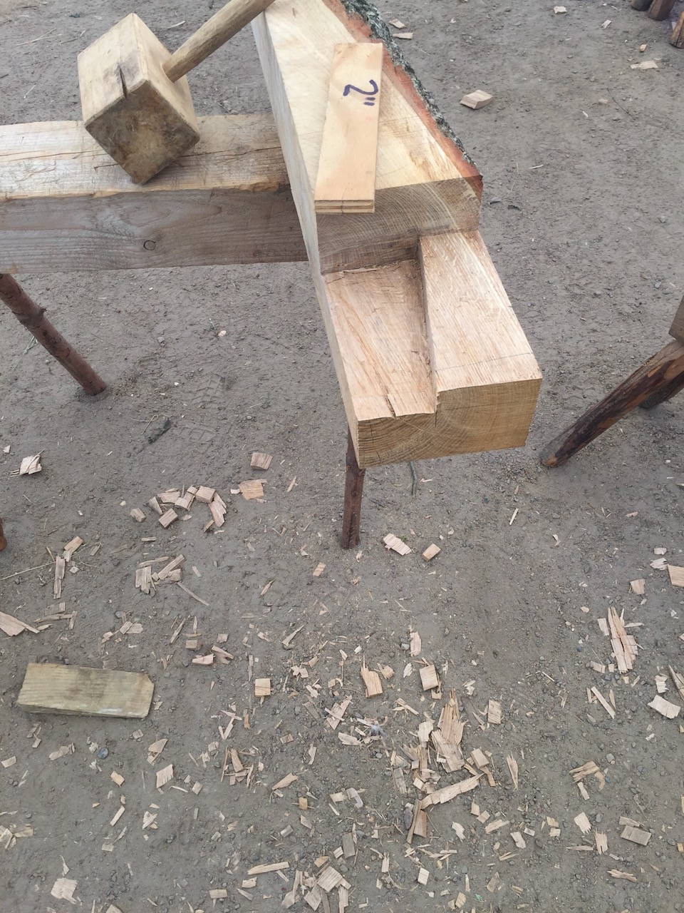
Hörnskarv, snett hak
Underlättar utslagning gavlar
Snygg
Stor yta exponerat ändträ
Känslig vid byggnation
Sill plate corner joint with snett hak :-) and fork tennon

Slide 12
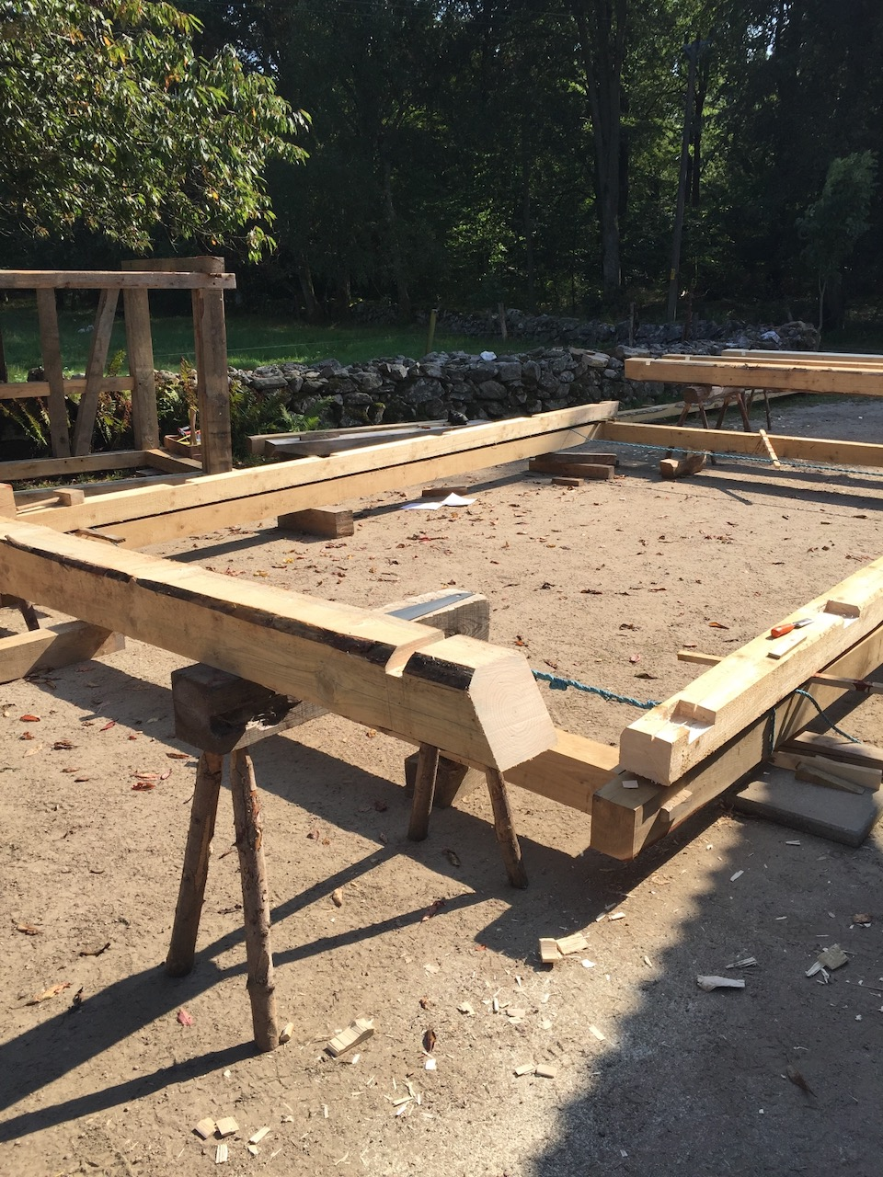
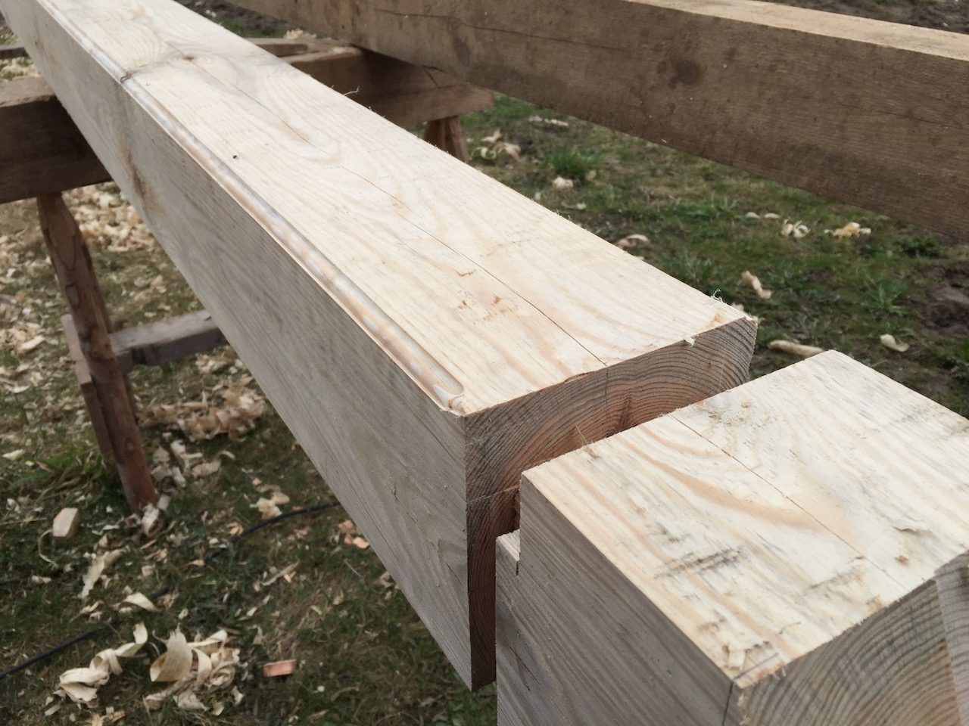
Takbjälkar/Bindbjälkar, hak och spår för vindbräda
Tie beams with joinery for wind stopping plank

Slide 13
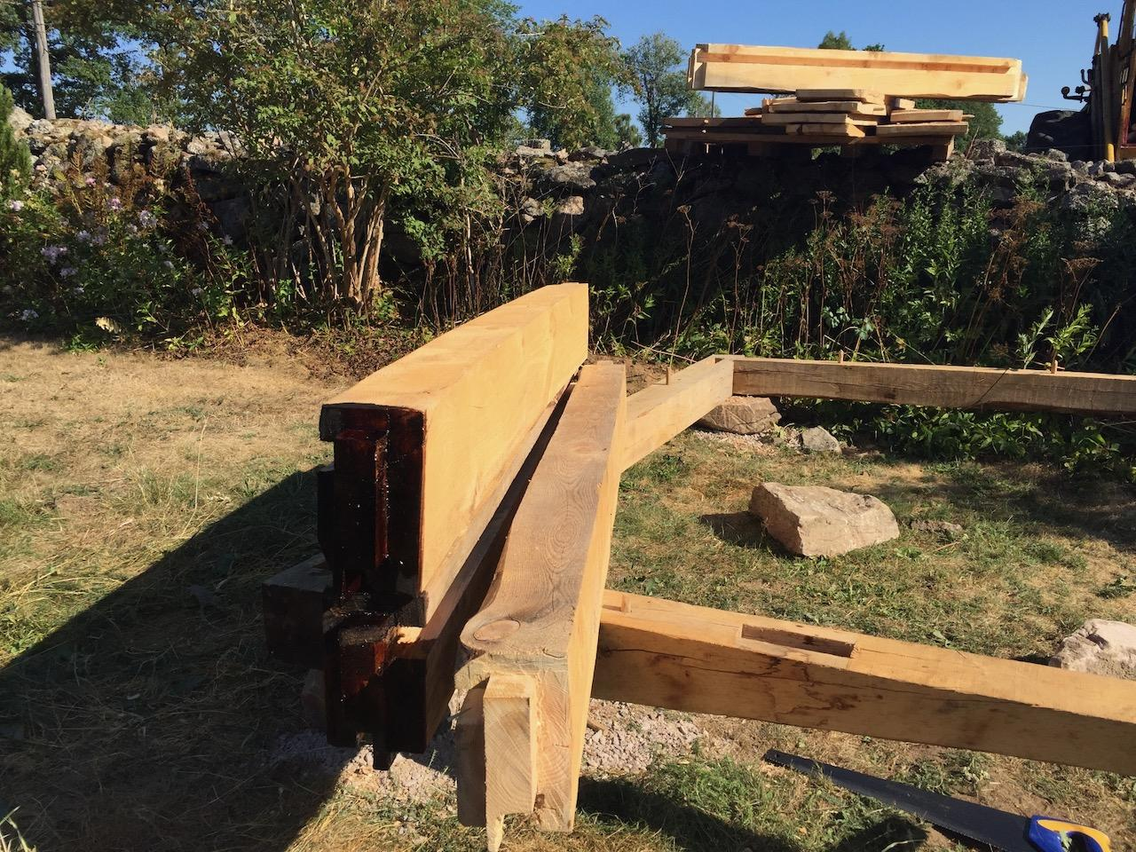
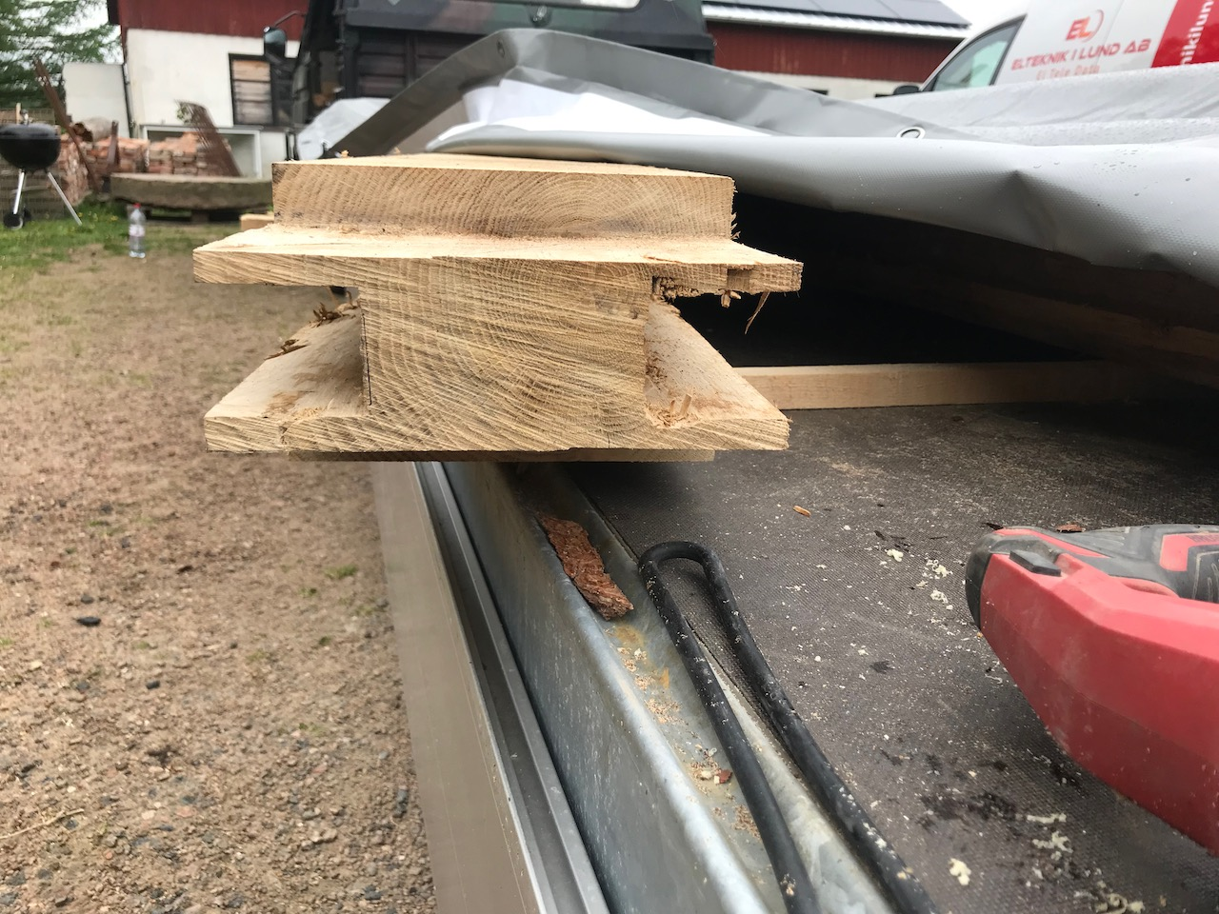
Stolpar & tappar
Öra och dubbelöra för tätning mot drag
Post and tenon with ear and double ear for wind stopping

Slide 14
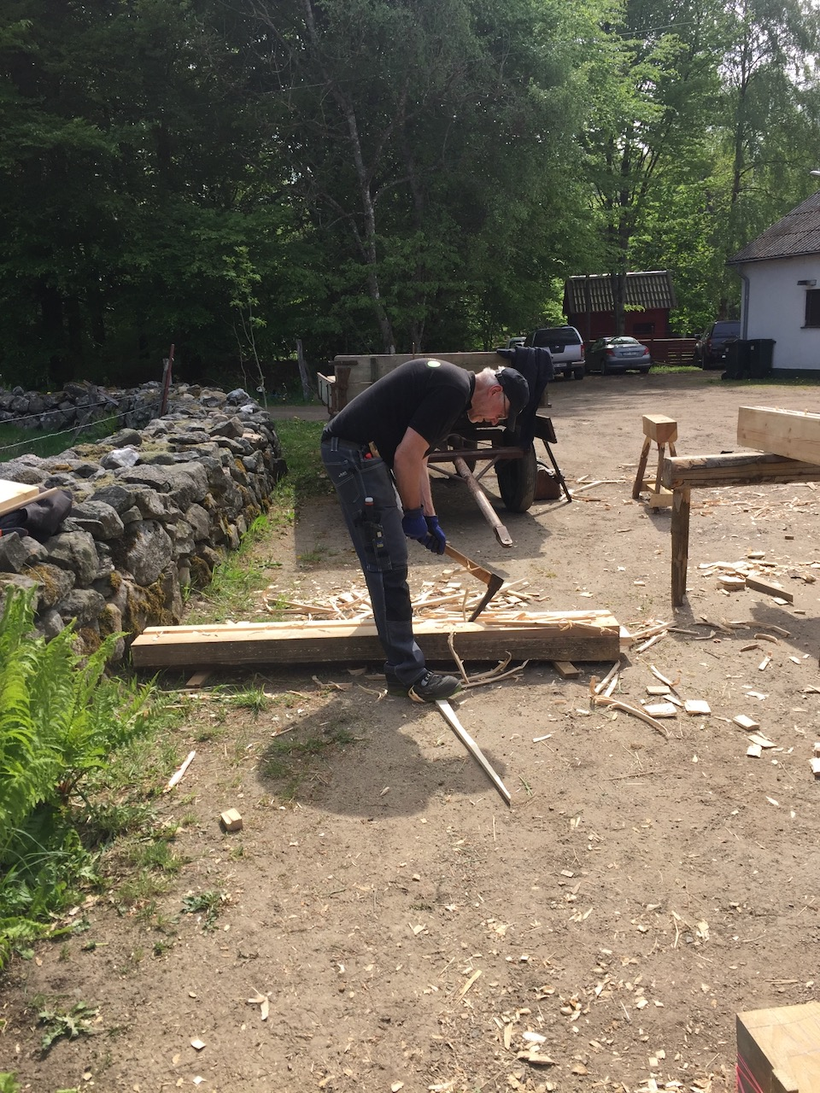
Stolpar & tappar
Spår för bålar
30 - 50mm breda
Ca 10mm spel mellan bålens ändträ och spårets botten
Djup ca 50mm
Spårens bredd ca 10mm mindre än bålarna
Post slot for plank joinery

Slide 15
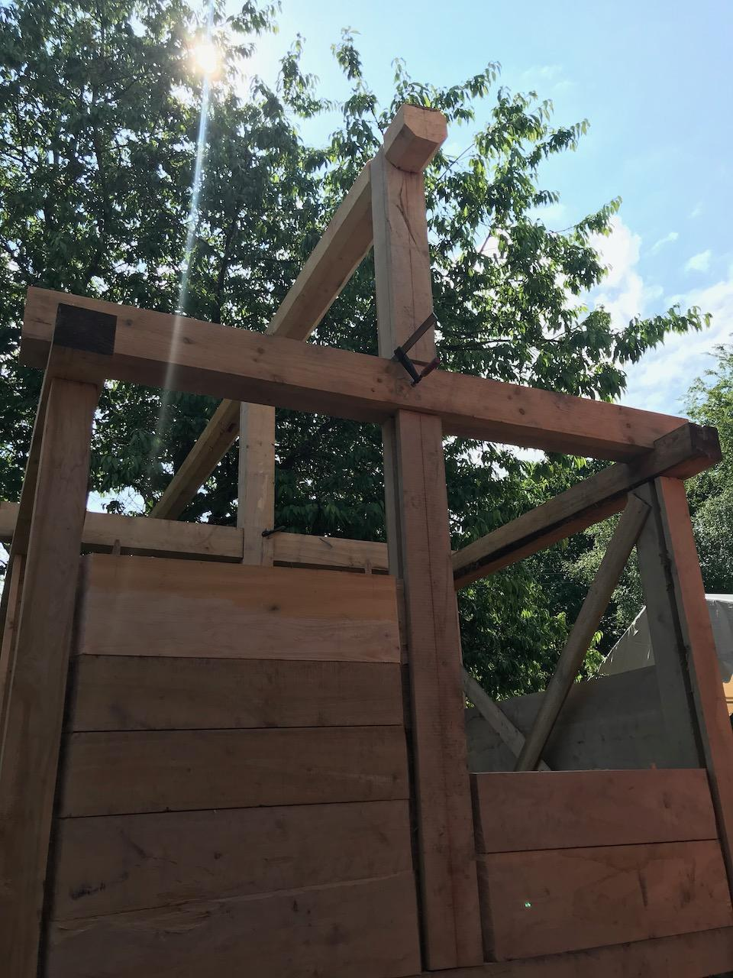
Bålar
40 - 75 mm tjocka
0,5 - 7m långa
Min 250mm på höjden
Ek, fur, gran, bok, ask mfl
Planks
1,5-3 “ thick
0,5-7m long
Min height 0,25m
Oak, spruce, pine, ashen, beech

Slide 16
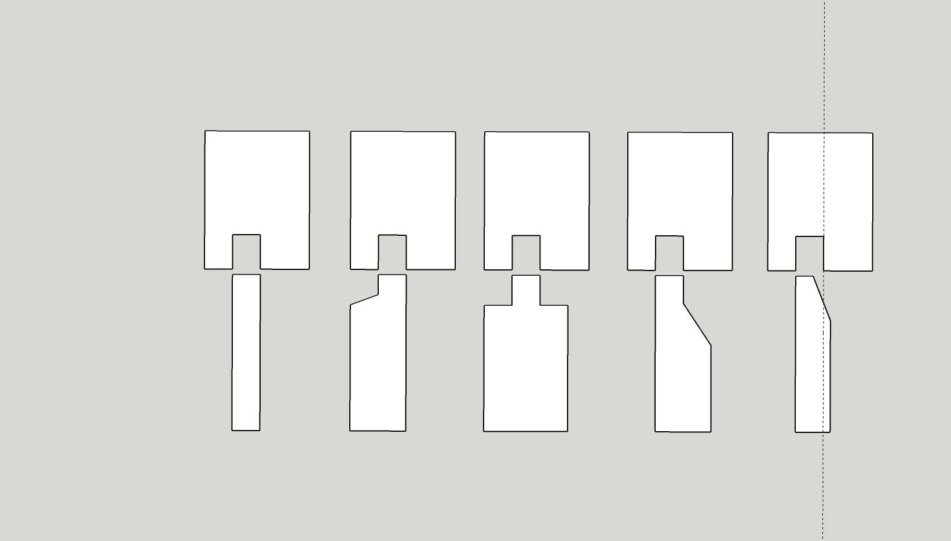
Bålar, sammanfogning stolpe
Planks
-Joinery between plank and post

Slide 17
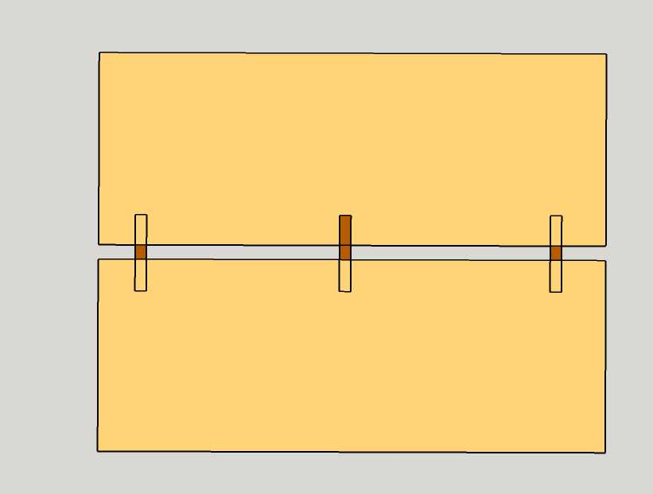
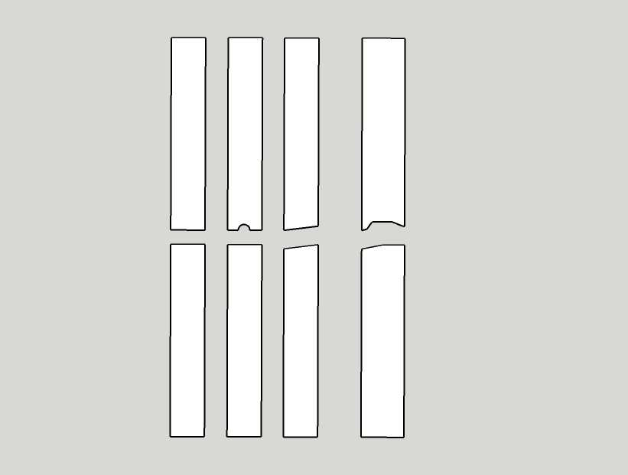
Bålar, tätning mot drag och dubbning
Riktmärke 700mm mellan dubb
beroende på virkets längd och beskaffenhet
Different joinery between planks, pegs distance 700mm

Slide 18
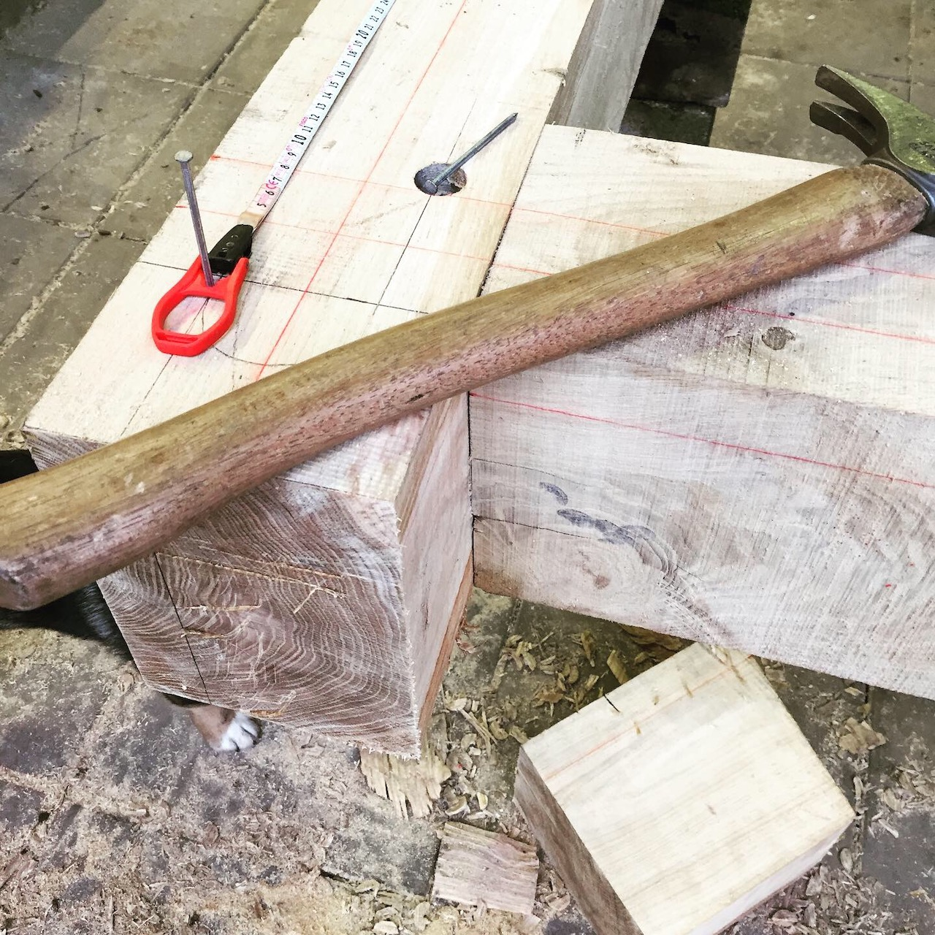
Referensystem
Referenslinjer 40mm från yttre kanter och hörn på samtliga byggnadsdelar
Linjer för tappar, tapphål mm utslagna 40mm från referenslinjer
Referenslinjer representerar alltid våg, lod och byggnadens teoretiska mått.
Teoretiskt mått på byggnaden = måttangivelse på ritning minus 80mm
Vägghöjd, fönsterhöjd samt mått för återgångsmarkering markeras på en eller flera mätkäppar
Referenslinjer på fotträ används under hela byggets gång för att ta ut mått på väggar, takstolar mm
Scriberule using the sill plate for reference and measurement, reference line meeting in corner joint

Slide 19
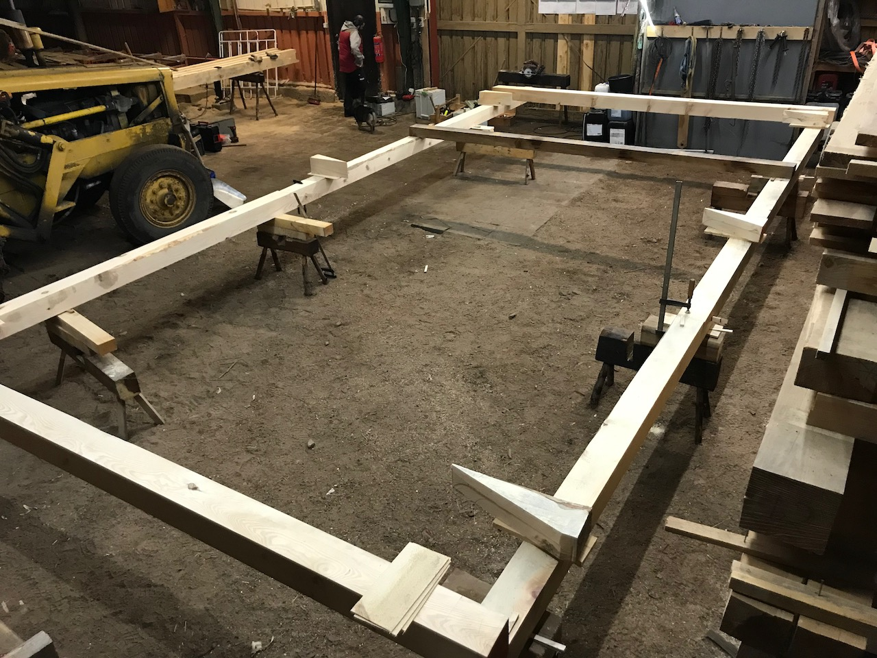
Fullskalig utslagning, fotträ och golvbjälkar
Invägning
Placering stolpar, strävor mm märks ut
Scriberule, sill plate and floor beams.
Placement of post is marked on sill plate

Slide 20
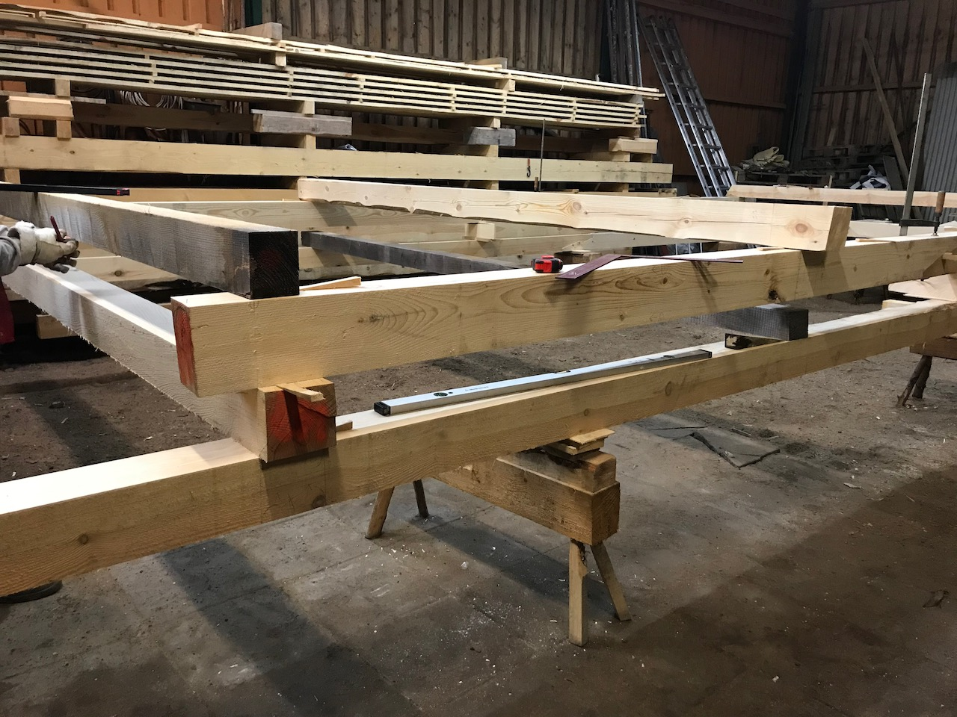
Fullskalig utslagning, lejder och takbjälkar
Alla mått från fotträ överförs till lejder/takbjälkar innan påritning
Återgångsmarkering ritas på i alla hörnor
Scribe rule, top plate and tie beams on top of sill plate before marking.
Placement of posts are transferred to top plats
Bring back lines is marked from each corner

Slide 21
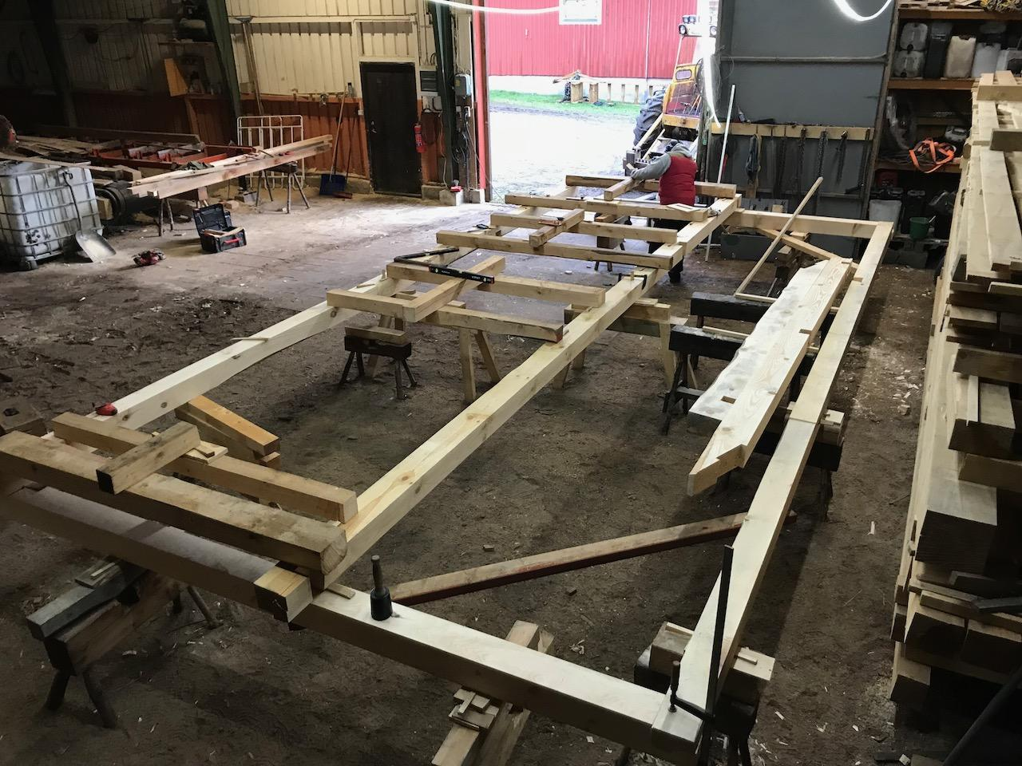
Fullskalig utslagning, långsidor
Långsidans fotträ placeras ovanpå gavelns fotträ.
Hörnstolparnas referenslinjer lodas in med fotträts referenslinjer
Scriberule, using sill plate as reference for scribing walls
ensuring correct angles and length/height of walls
Reference lines on sill plate is lined up with reference lines on corner posts

Slide 22
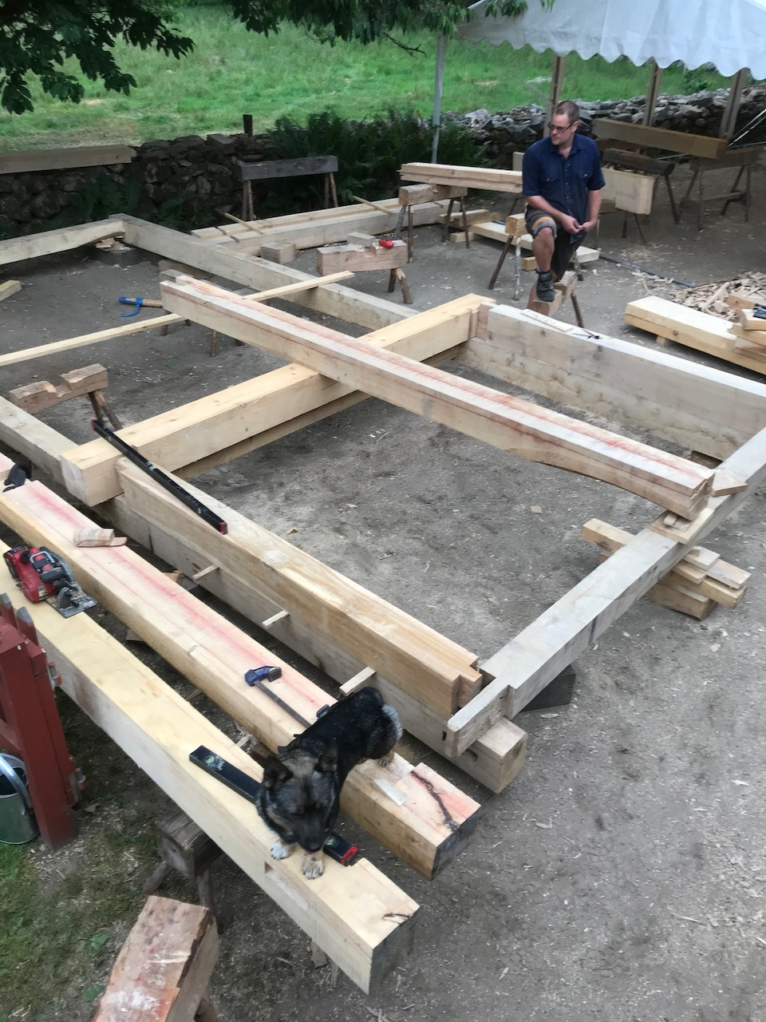
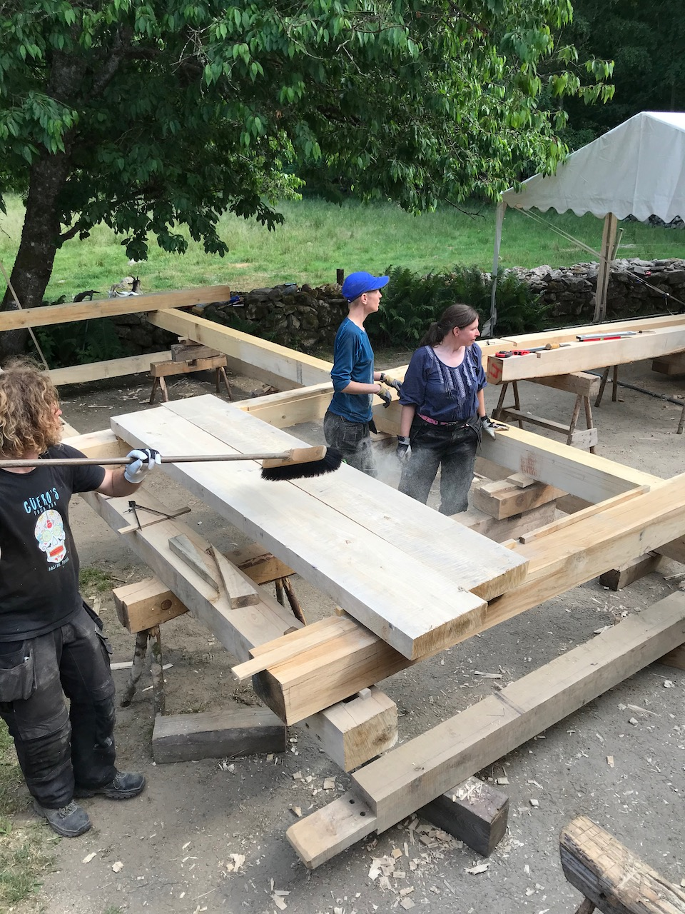
Fullskalig utslagning
Gavlar & Bålar
Scriberule, planks and gabel wall with bring back line

Slide 23
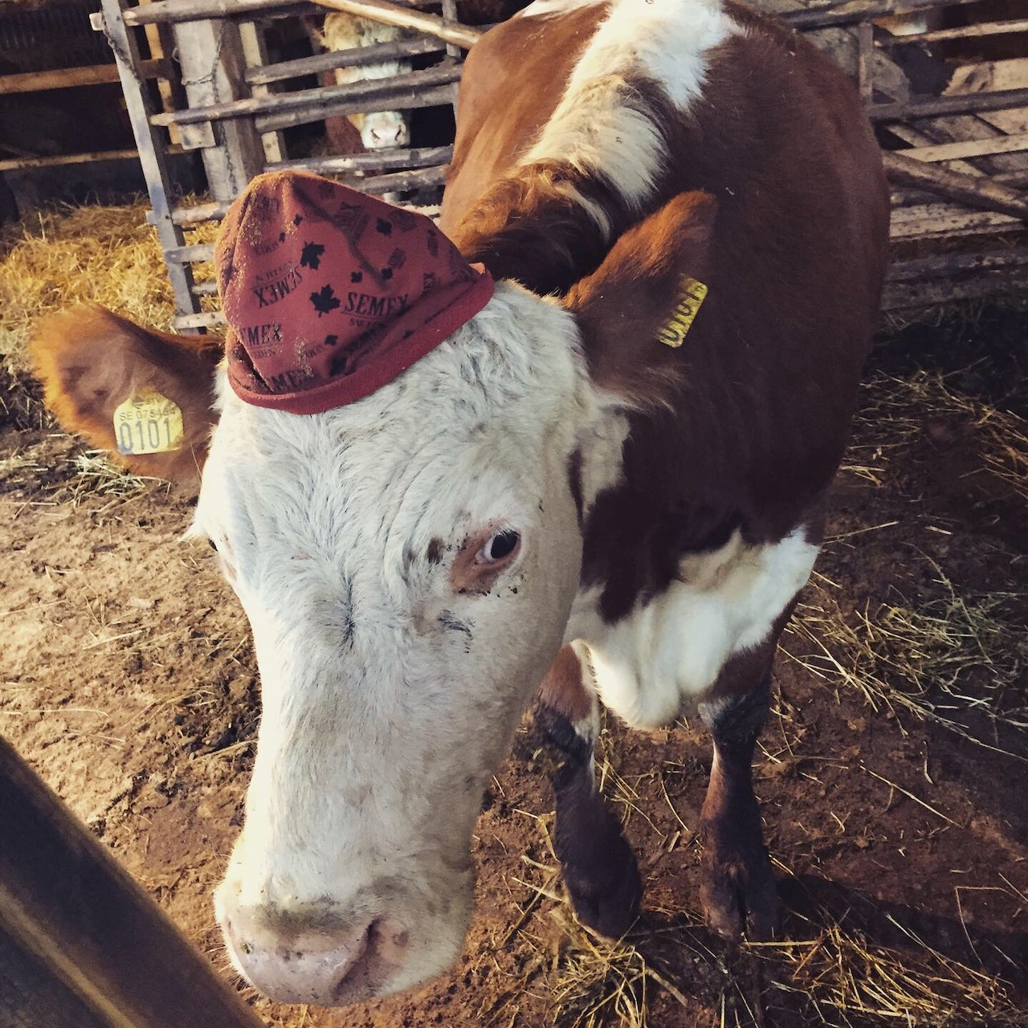
Problematik
Tidskrävande, exempel skifte på 2m
30 - 40 m sammanfogning, jämf korsvirke ca 1,5m
28 - 35 träbitar som ska hanteras
Hörnstolpar 16 - 25 mötande träbitar
Vid höga krav på passform hanteras varje enskild båle många gånger
Kundunderlag och ekonomi
Sjunk och svällmån
Problems
Extremely time consuming
Lots of different timbers meeting each post
Each plank is handled many times
Problems with handling shrinking planks in spring

Slide 24
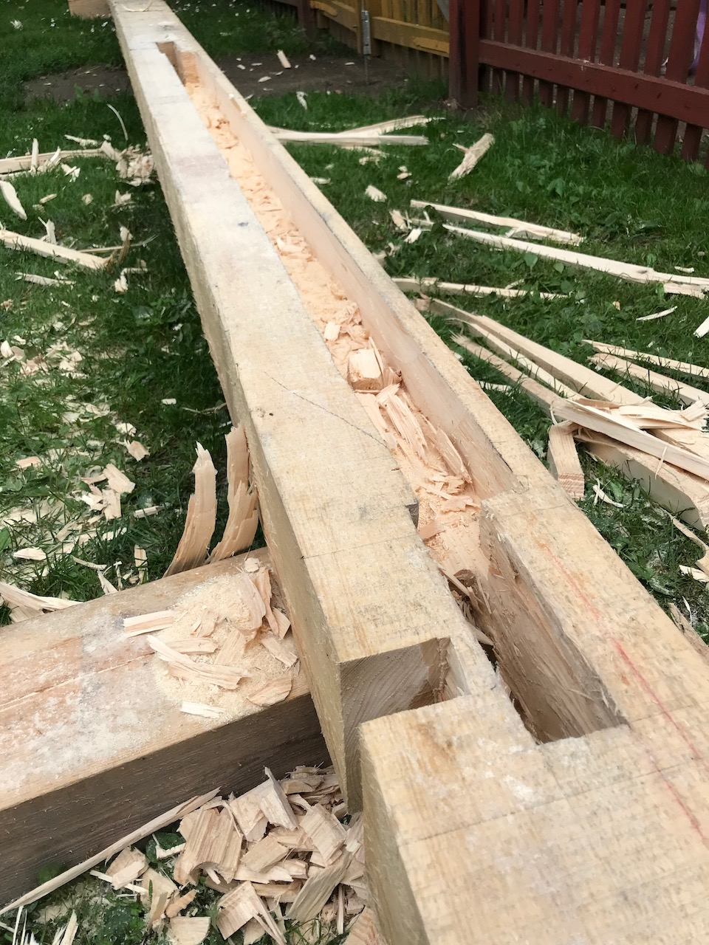
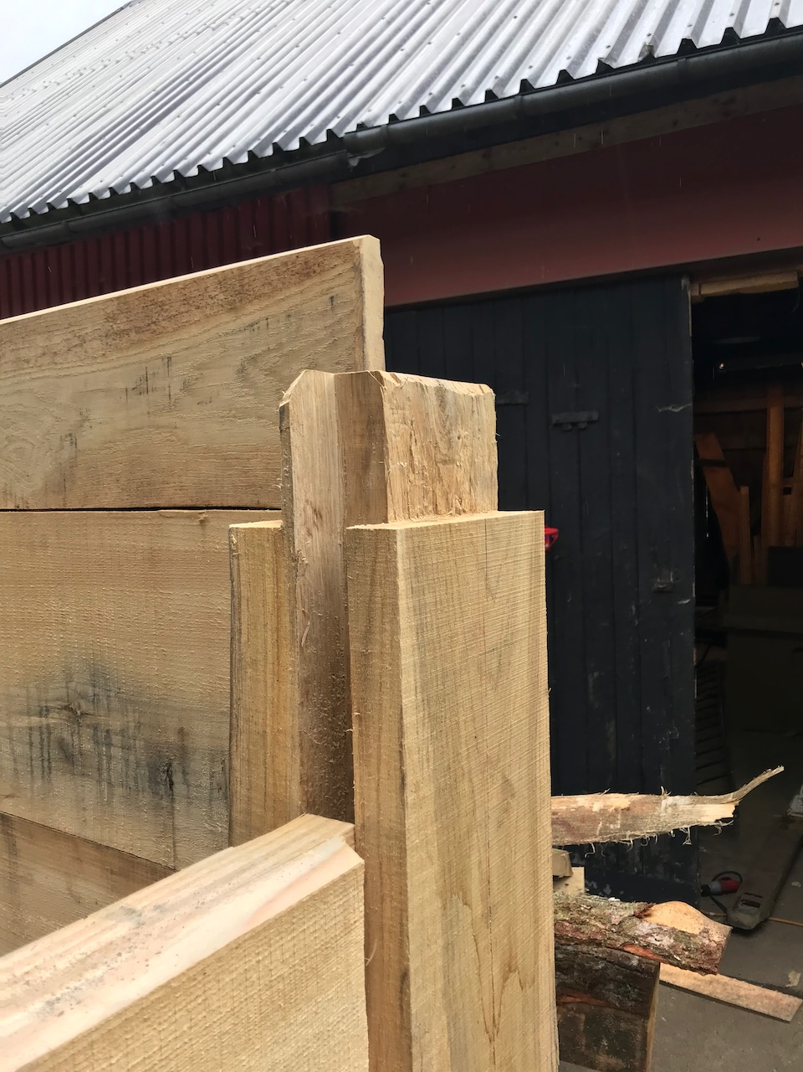
Problematik, hantera bålarnas rörelse
Fukthalt vid intimring av bålar
Hindra bålarna från att lyfta taket
Timra med färska bålar
Komprimering över tid
Årsringarnas orientering
Vertical movement of planks
Moisture content planks
Time of year affects margins
Prevent planks from lifting top plate
Check grain orientation

Slide 25
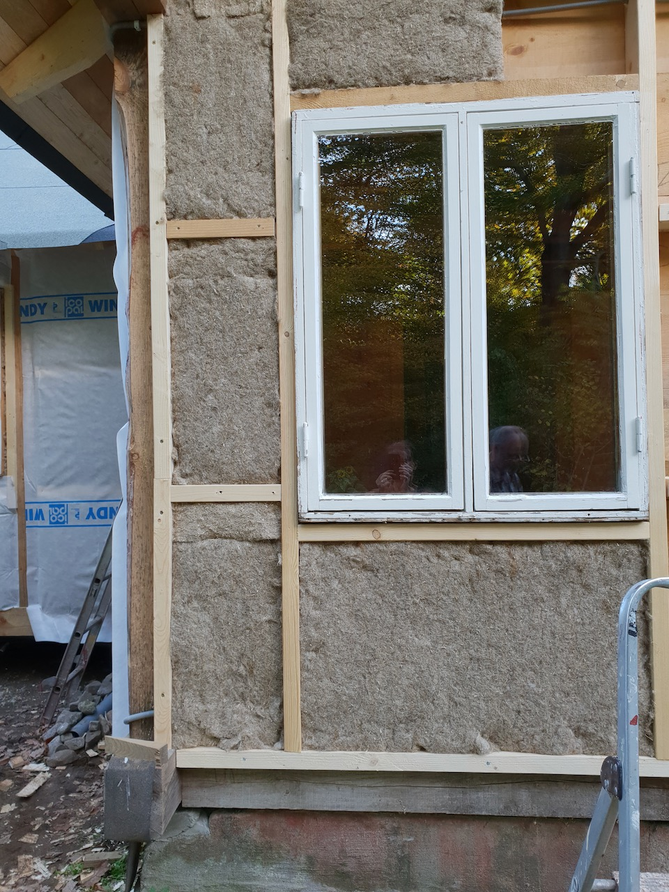
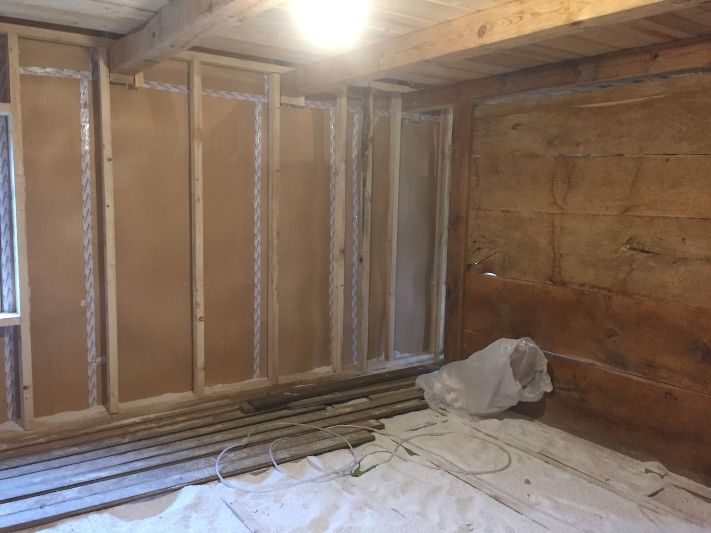
Isolering, utvändig eller invändig
Insulate inside or outside

Slide 26
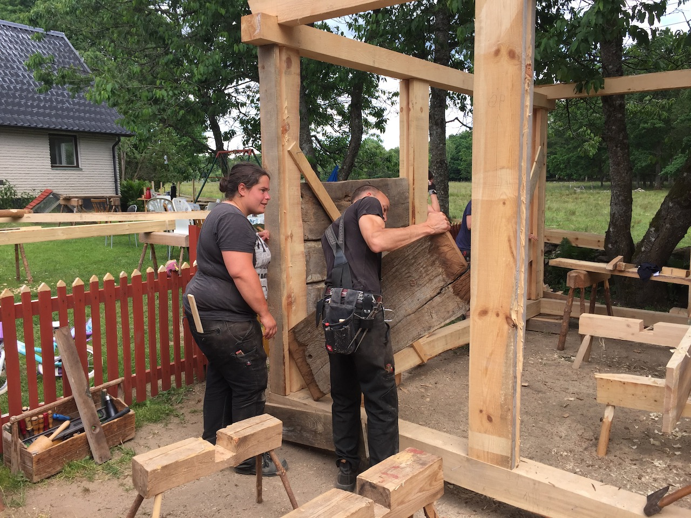
Så här lägger man i en båle (för det mesta)
How to assemble planks

Slide 27
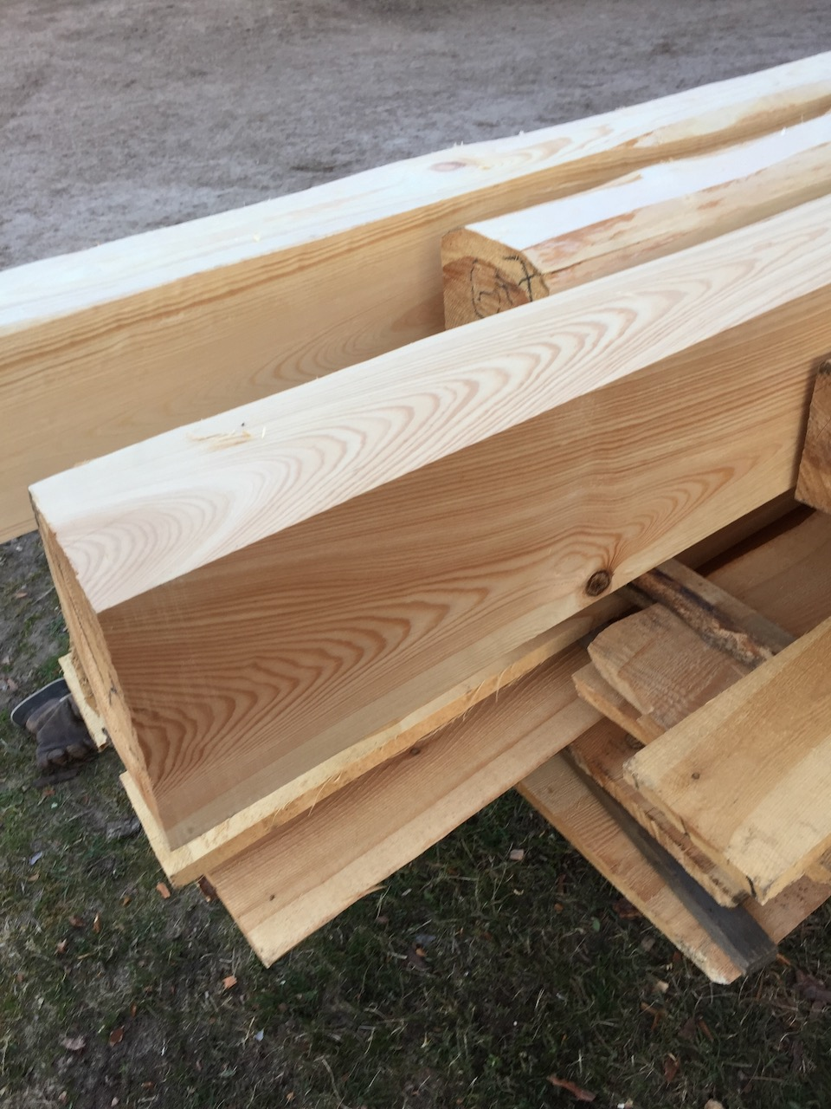
Träslag, kvalite och prioriteringar
Stolpverk
Förhärskande vindriktning
Välja upp, ner in och ut
Prioritering fotträ, hörnstolpar, stolpar, lejder, takbjälkar
Bålar
Sortering, nedersta skifte
Fördelning sidutbyte
Wood species, quality and priority
Timber frame
Identify common wind and rain direction
Choose up/down/in/out of timber
Priority sill, corner post, post, top plate and tie beams
Planks
Grade planks for lower part of walls
Distribution of edge planks

Slide 28
www.bulhuse.com

